Slide 1
Музыка в формировании
нравственно-патриотических чувств
у детей дошкольного возраста
Рыагова Е.С. - музыкальный руководитель
г. Данилов, 2023

Slide 2
«Патриотизм – это и есть национальная идея, которая должна объединять страну» – Владимир Путин, президент РФ
Указ Президента РФ от 1 июня 2012 г. № 761 «О Национальной стратегии действий в интересах детей на 2012 - 2017 годы»,
ФГОС. Утвержден приказом Министерства образования и науки РФ от 17 октября 2013 г. №1155

Slide 3
Только величайшее искусство - музыка - способно коснуться глубин души.
Максим Горький
Музыка — могучий источник мысли.
Без музыкального воспитания невозможно полноценное умственное развитие
Василий Сухомлинский

Slide 4
.
Задача нравственно-патриотического воспитания состоит в том, чтобы взрастить в детской душе любовь к родной природе, к родному дому и семье, к истории и культуре страны.
.

Slide 5
Одним из этапов работы в этом направлении является использование музыки
при ознакомлении детей с образом Родины.
Для ребенка-дошкольника Родина – это мама.
«Мама и Родина очень похожи – мама красивая, Родина тоже».
-Это близкие родные люди, окружающие его.
-Это дом, где он живет, двор, где играет, это детский сад с его воспитателями и друзьями.
Музыка помогает в формировании его чувств в отношении к окружающему миру.

Slide 6
Невозможно переоценить роль музыки
в нравственно-патриотическом
воспитании дошкольников.
Ярко выплеснуть свои эмоции,
выразить свое любовное отношение
к тому уголку Родины, в котором он живет, ребенку помогает
обстановка праздников и развлечений

Slide 7
Дети учатся сопереживать,
сами не замечая этого.
Музыка способна воздействовать на чувства, настроения ребенка, она способна преобразовывать его нравственный и духовный мир.

Slide 8
Участие в музыкально-литературных композициях, музыкально – литературных гостиных
Слушание классической музыки русских композиторов
Исполнение песен о Родине, Дне Победы, Защитниках Отечества
Знакомство с произведениями народного фольклора
Подготовка и участие в патриотических праздниках
нравственно-патриотическое воспитание дошкольников средствами музыки

Slide 9
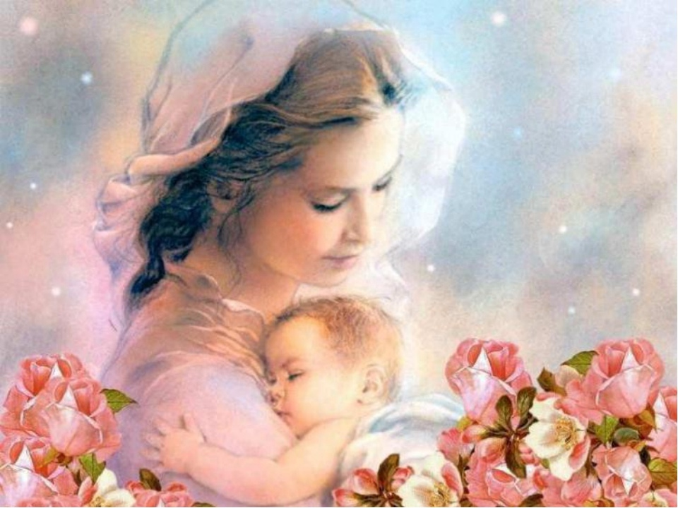
Песни о маме – самые любимые
в детском репертуаре.
Они исполняются как на музыкальных занятиях, так и на праздниках,
посвященных женскому дню 8 Марта. Помимо этого, в нашем детском саду стало доброй традицией отмечать День Матери.

Slide 10
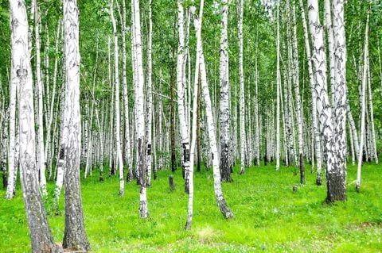
Через восприятие музыкальных образов, вызывающих у детей разнообразные эмоциональные переживания,
чувства радости, грусти, нежности, доброты, воспитывается такое же отношение и к образам реальной природы.
«Посмотри, как хорош край, в котором ты живешь», Край родной», «Березонка», «Рябинушка» и др. песни.

Slide 11
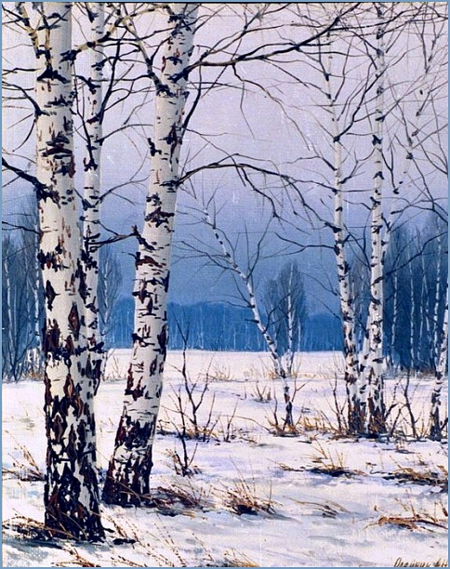
Выразительность музыкального языка, яркость и поэтичность стихов помогают детям почувствовать теплоту и сердечность песен, воспевающих красоту родной природы.

Slide 12
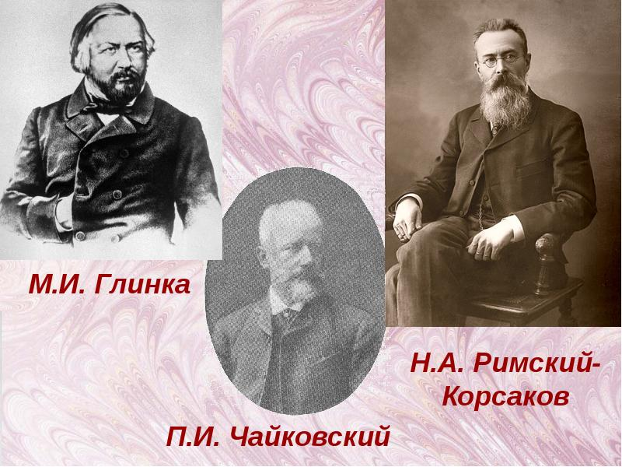
Старшие дошкольники знакомятся с произведениями выдающихся русских композиторов: М.И. Глинка, П.И. Чайковский, Н.А. Римский-Корсаков, и др.

Slide 13
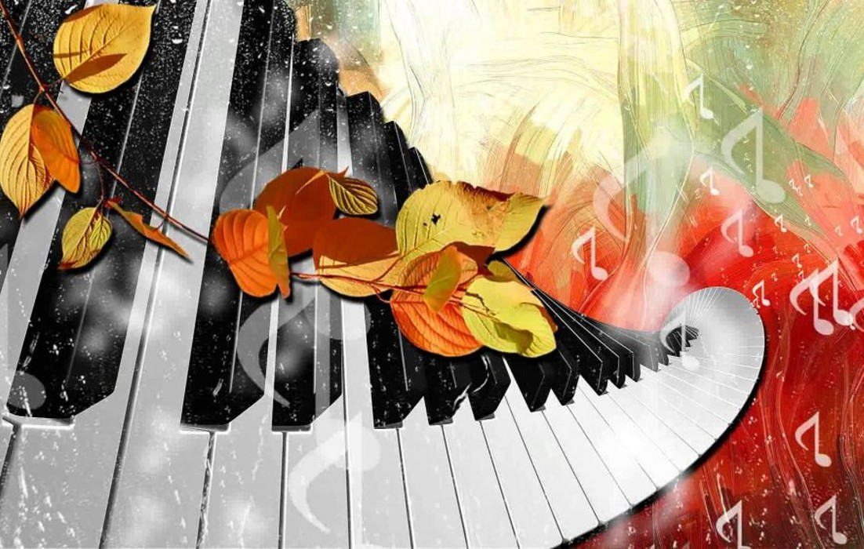
Для слушания музыки программой предлагается большой репертуар музыкальных произведений, характеризующая образы природы: П.Чайковский цикл "Времена года", А.Вивальди цикл "Времена года", Э. Григ сюита "Пер Гюнт" и множество других пьес и музыкальных произведений для детей.

Slide 14
Особое значение в рамках нравственно-патриотического воспитания имеет тема "Защитников Отечества".
Эта тема очень любима детьми. Песни этой тематики легко запоминаются ребятами. Особенно популярны у них "Бравые солдаты", муз. А.Филиппенко и "Будем в армии служить", муз. Ю.Чичкова. «Наша армия».

Slide 15
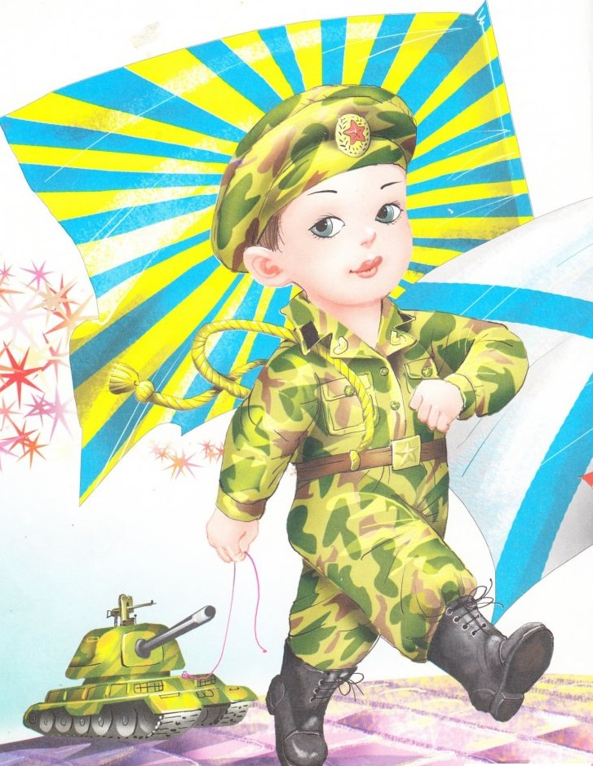
Они написаны в темпе марша,
содержание их созвучно с желанием ребят быть сильными и смелыми как защитники нашей Родины.
Песни, пляски, военные игры дети с гордостью исполняют на празднике, посвященном
Дню защитника Отечества.

Slide 16
Говоря о защитниках нашей Родины, нельзя оставлять без внимания и тему Великой Победы. В этой теме мы раскрываем детям величие подвига советского солдата, знакомя их с песнями тех времен и о тех временах.

Slide 17
Разучивание и исполнение Гимна России
на торжественном утреннике, посвященному Дню Независимости России вызывает у детей гордость за нашу великую и могучую Державу.

Slide 18
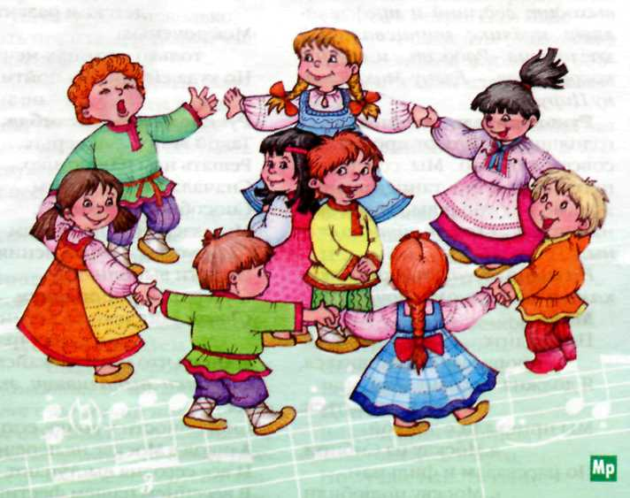
Фольклорные произведения:
хороводы, песни, танцы русского народа не только вызывают интерес к обычаям, но и помогают воспринять героические образы и лирическое настроение, веселый юмор и задорные плясовые мелодии.
Чувства, возникающие при восприятии музыки, обогащают переживания и духовный мир детей.

Slide 19
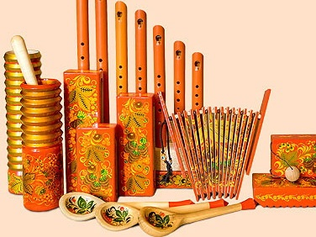
От того, какие песни слышит ребенок с детства, зависит формирование его сознания и отношения к окружающему.
Для этого в репертуар включаются народные песни, народные игры, народные музыкальные инструменты.

Slide 20
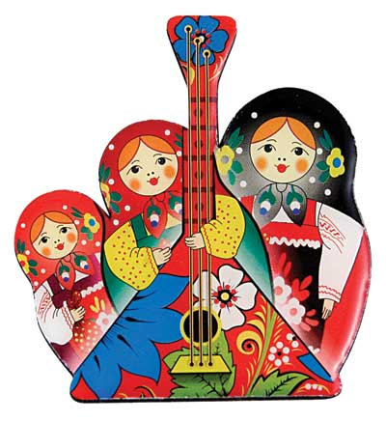
Соприкосновение с народным искусством, традициями, историей, природой родного края, участие в народных праздниках помогут нравственно обогатить ребенка, поддержать его интерес к прошлому и настоящему, воспитать любовь к своей малой родине, прививать средствами народного искусства любовь к Родине.

Slide 21
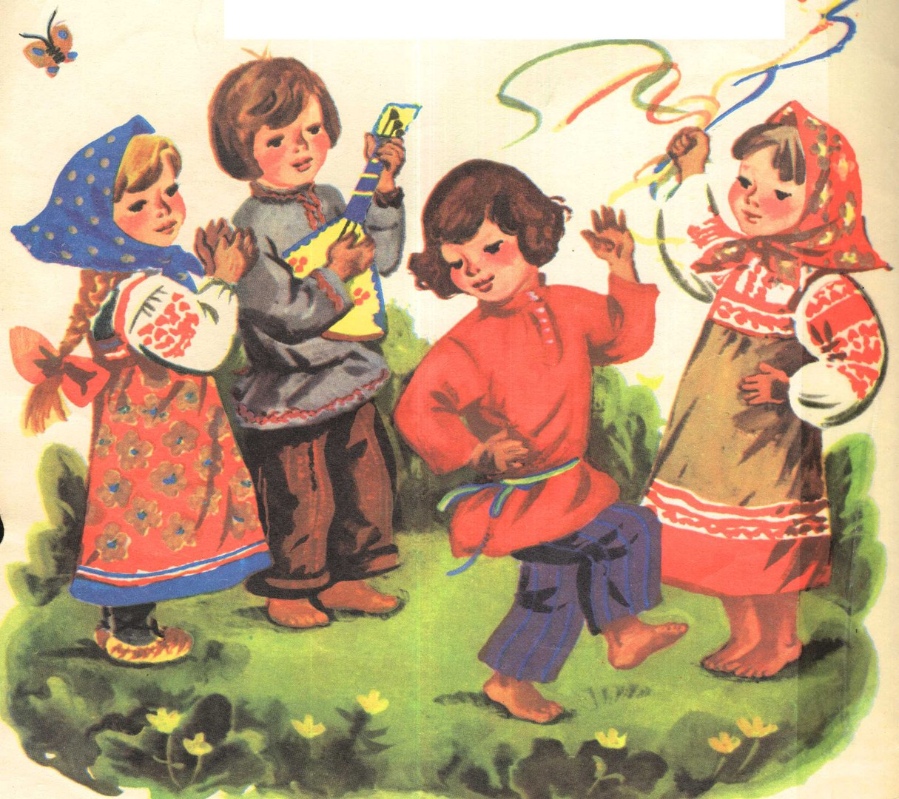
Все народные песни, а также народные мелодии, используемые нами в слушании и ритмической деятельности ребят, обладают большими художественными достоинствами и высокой познавательной ценностью.

Slide 22
В заключении, хочется сказать:
музыка способна очень тонко воздействовать на чувства, настроения ребенка, поэтому она способна преобразовывать его нравственный и духовный мир, и является сильным средством формирования нравственно-патриотических чувств.

Slide 23
СПАСИБО ЗА ВНИМАНИЕ !

